Slide 1
Nop Platform 2.0
Nop is not Programming
非编程

Slide 2
Nop is not Programming
Nop Platform 是基于可逆计算理论从零开始构建、专为DSL而生的低代码平台。它在理论层面摆脱了穷举法，可以实现组件技术无法达到的软件复用度。
借助于DSL，Nop平台可以直接与GPT对话，成为AI驱动的低代码平台。
https://gitee.com/canonical-entropy/nop-entropy
https://github.com/entropy-cloud/nop-entropy

Slide 3
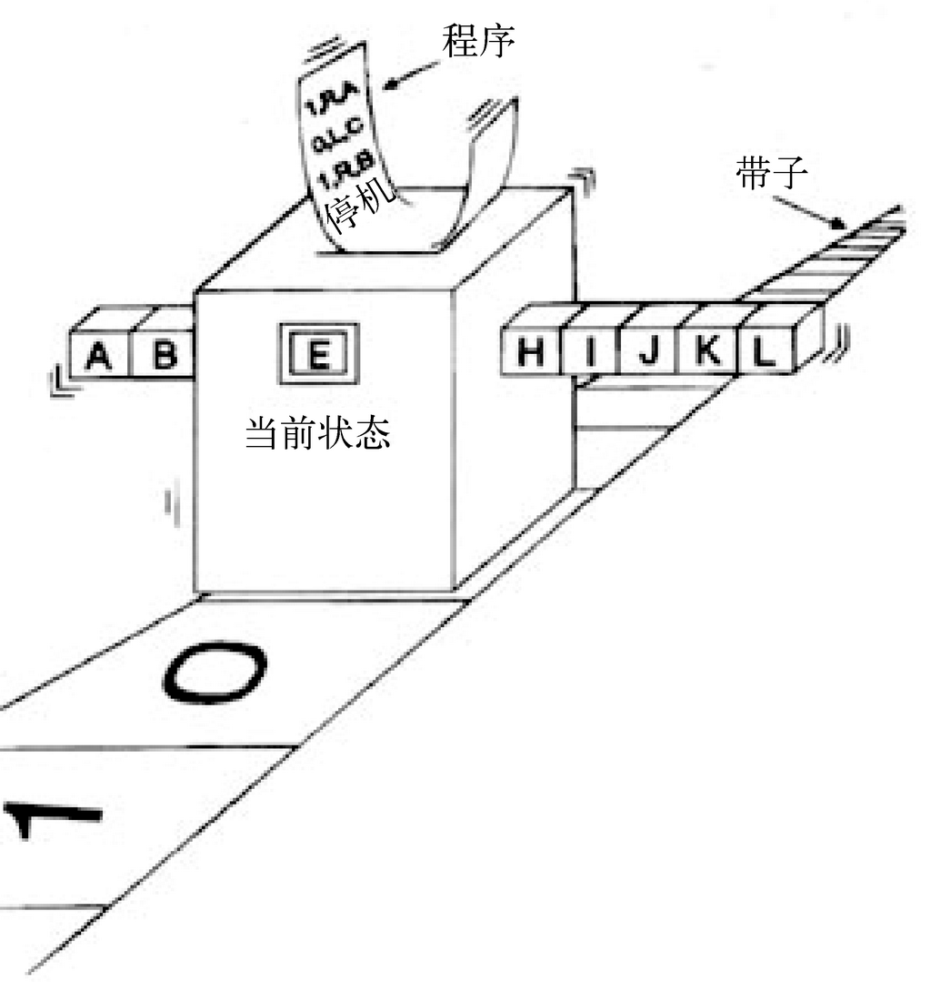
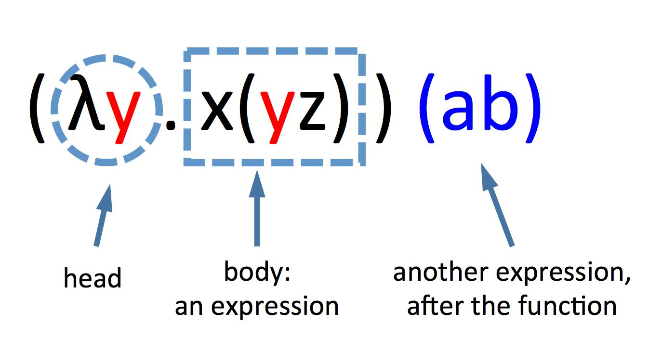
可逆计算的启发式推导
图灵机
Lambda演算
Y= F(X)
固定的机器(无限的数据）
无限复杂的机器(固定的值)

Slide 4
可逆计算的启发式推导
Y = F(X)
= (F0+F1)(X0+X1)
= F0(X0) + Delta
App = Delta x-extends Generator<DSL>

Slide 5
组件理论的进一步发展
面向对象： A > B
面向组件： A = B + C
可逆计算: B = A + (- C)

Slide 6















扩展软件复用原理
相同可复用
相关可复用

Slide 7
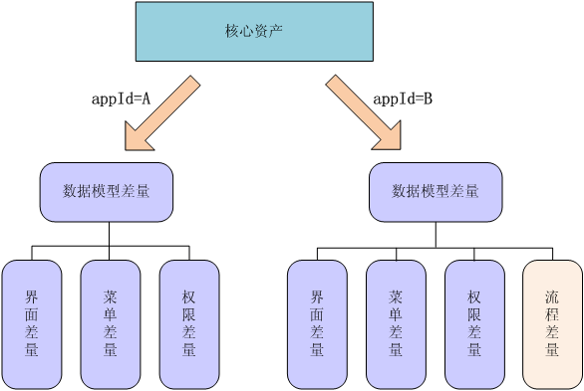
软件产品线
Y = (A + B + C)+(– C + D) = X + dY

Slide 8
模型驱动的补完计划
DSL
App
Generator<DSL>
App
Delta
Generator<DSL>
App

Slide 9
差量无处不在
Delta
Delta
Delta
Generator<DSL>
App
Delta

Slide 10
可逆体现在哪里
逆元与减法： 0 – C = -C, B = A + (-C) = A - C
可逆变换: A + dA = F(B + dB), G(A + dA) = B + dB
多重表象: 可视化表象 ⬄ 文本表象DSL
沿时间线逆行：Delta定制

Slide 11
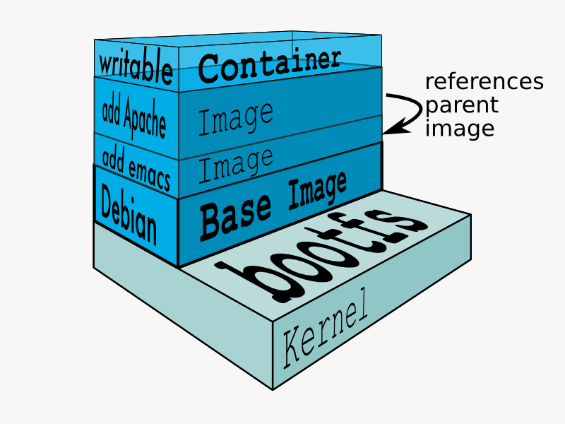
Docker作为可逆计算的实例
App = Build<DockerFile> union-fs BaseImage

Slide 12
可逆计算的实现
Object = Map extends Map<Map>
App = Tree x-extends Tree<Tree>
App = Delta x-extends Generator<DSL>

Slide 13
可逆计算的分析框架
App = Biz ⊕ G1<DSL1> ⊕ G2<DSL2> ⊕ …
≡ (Biz, DSL1, DSL2, …)
App = D1 ⊕ G1<DSL1>
= D1 ⊕ G1<D2 ⊕ G2<DSL2>>

Slide 14
Loader As Generator
Loader:: Path -> Model
Loader:: Possible Path -> Possible Model
Possible Path = deltaPath + stdPath
Loader<PossiblePath> = Loader<deltaPath + stdPath>
= Loader<deltaPath> x-extends Loader<stdPath>
= DeltaModel x-extends Model
= Possible Model
DslModel = DslModelLoader.instance().load(virtualPath)

Slide 15
差量流水线
GraphQL
界面
BizModel
Render
生成
XMeta
生成
生成
XPage
XORM
XView
_XORM
_XMeta
_XView
_XPage
生成
Excel

Slide 16
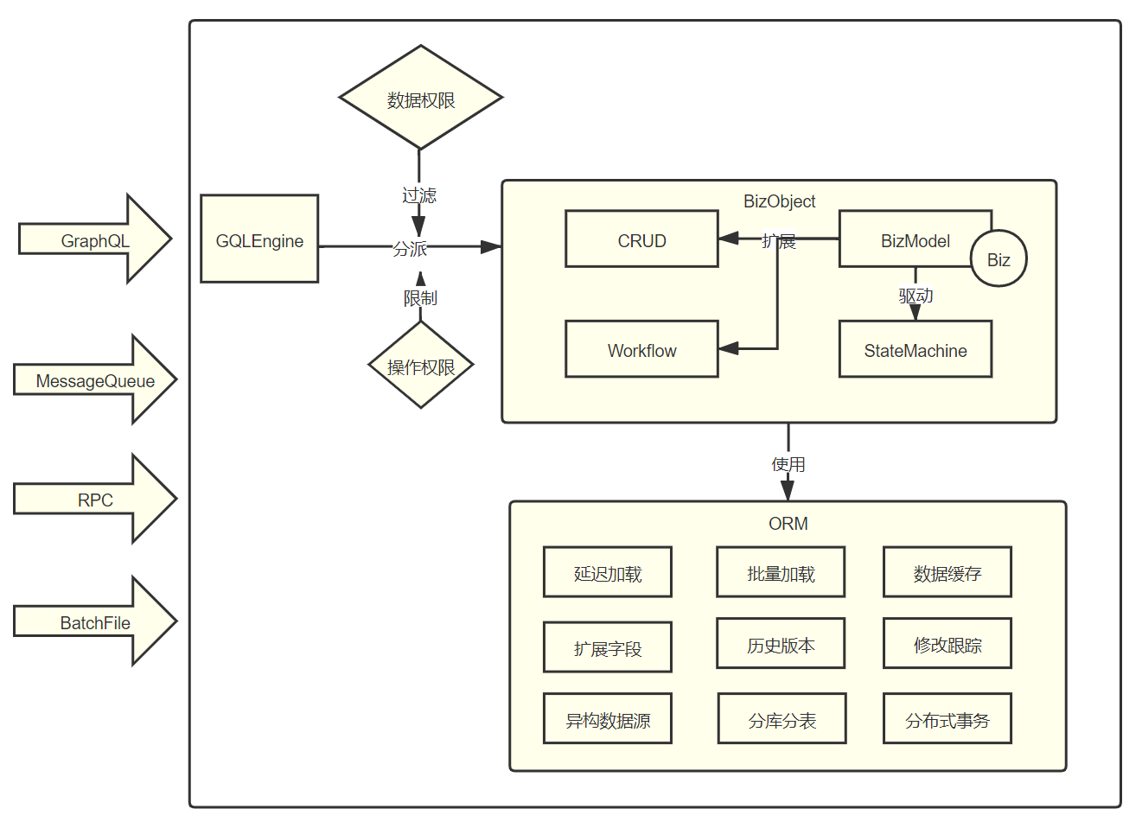
BizModel

Slide 17
在金融科技方面的应用
数据模型（自动生成数据访问层代码和数据库定义）
API接口模型（自动生成API接口和缺省实现）
TCP网络消息模型（自动解析和生成网络协议包）
批处理文件格式模型（自动生成和解析定长文件）
批处理任务模型（编配分布式批处理任务）
业务规则模型和数据有效性校验模型
业务处理流程模型
压力测试数据模型（自动生成具有指定分布的测试数据）
前端页面模型
报表模型

Slide 18
基于Nop平台的定制化开发
专用的Delta模块
数据模型的Delta定制
IoC容器的Delta定制
GraphQL对象的Delta定制
标签函数的Delta定制
前端页面的Delta定制
其他模型的Delta定制
编译期的特性开关

Slide 19
Nop与GPT
长期维护的生成式代码必须解决两个问题：
自校验：验证自身的正确性
差量修正：用差量来表达演化

Slide 20
Nop平台与GPT结合的策略
通过当前所使用DSL的xdef元模型（类似json schema但更紧凑）帮助GPT更快、更精确的理解DSL结构
通过可逆计算的差量合并规则，指导GPT直接返回差量描述
将返回差量合并到当前模型上，成为新的当前模型，在此基础上可以无限次与GPT沟通。

Slide 21


微信群
公众号

